Slide 1
Energiavuosi 2022 Kaukolämpö
26.01.2023
Energiateollisuus ry

Slide 2
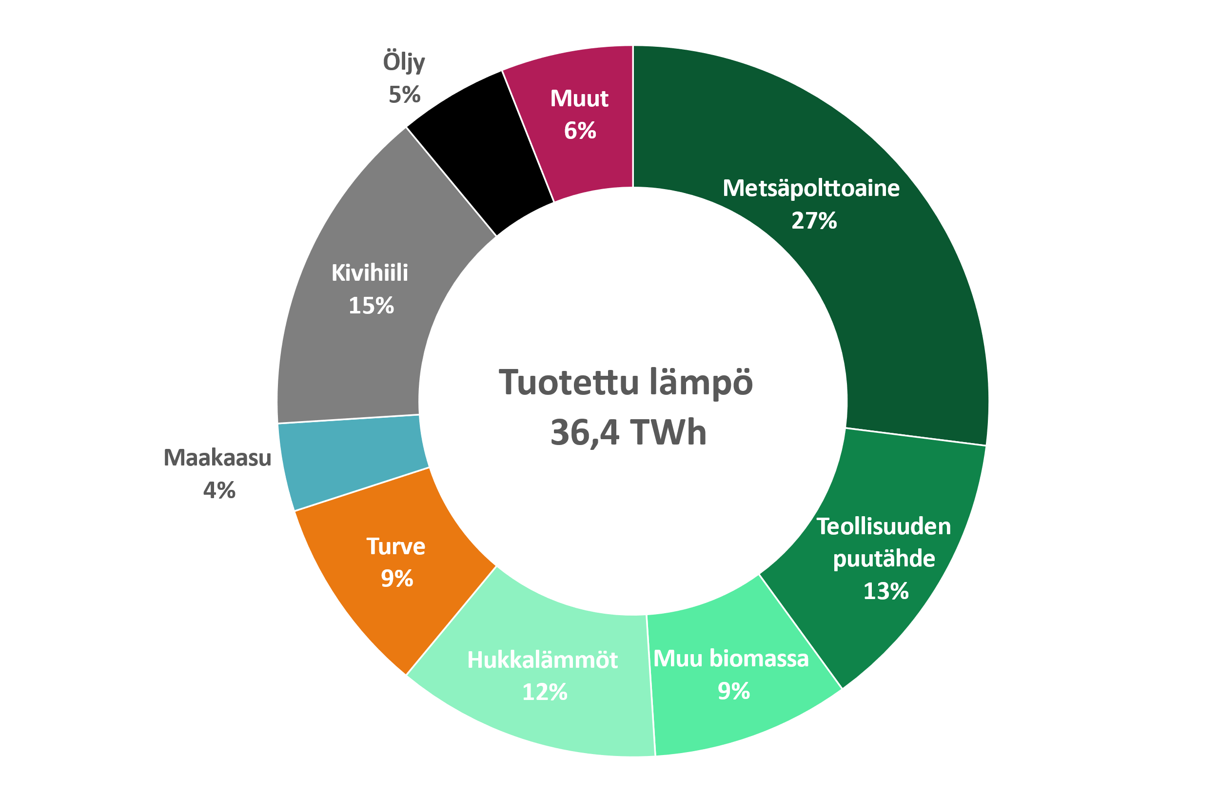
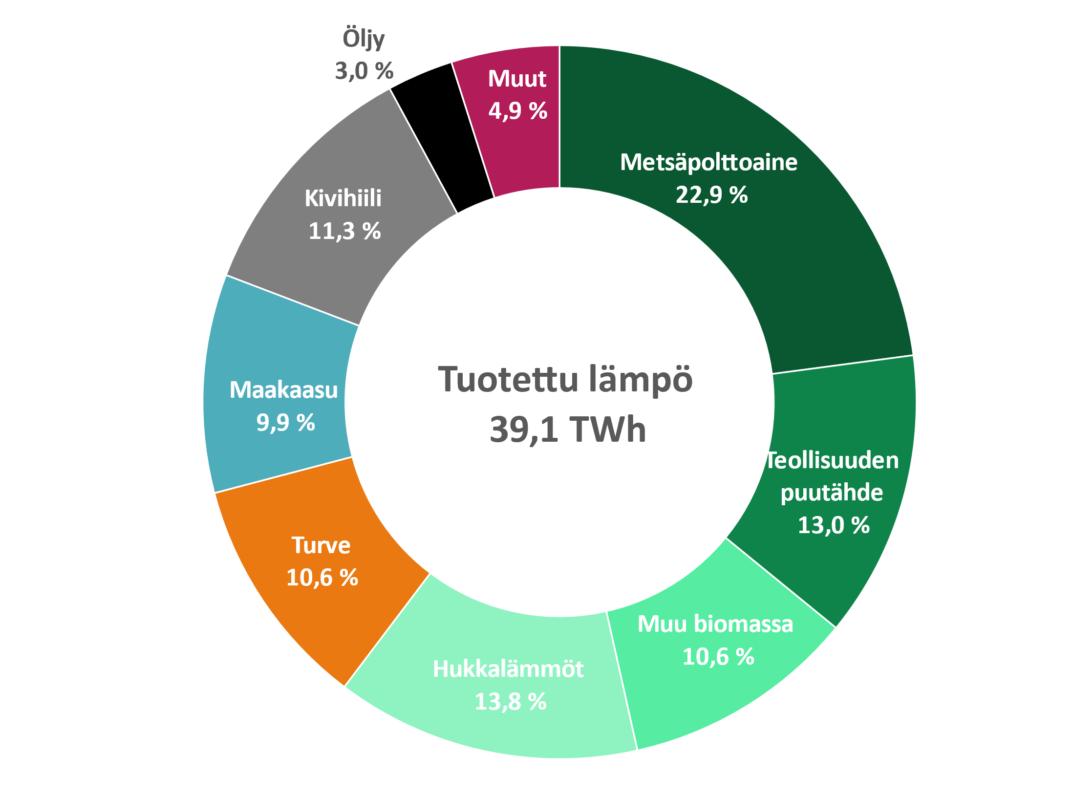
Venäjän-tuonnin korvaaminen muuttanut polttoaineita
Uusiutuvien ja hukkalämpöjen osuus kasvoi edellisvuoden 60 prosentista 61 prosenttiin
2022
2021
Hukkalämmöt (sis. myös lämpöpumpuilla tuotetun uusiutuvan lämmön): muuten hyödyntämättä jäävä lämpöenergia, esimerkiksi lämmön talteenotto jätevedestä, savukaasuista, kaukojäähdytyksen paluuvedestä.
Muu biomassa: sisältää myös sekajätteen bio-osuuden.
Muut: sekajätteen ei-bio-osuus, muovi- ja ongelmajätteet, sähkö.

Slide 3
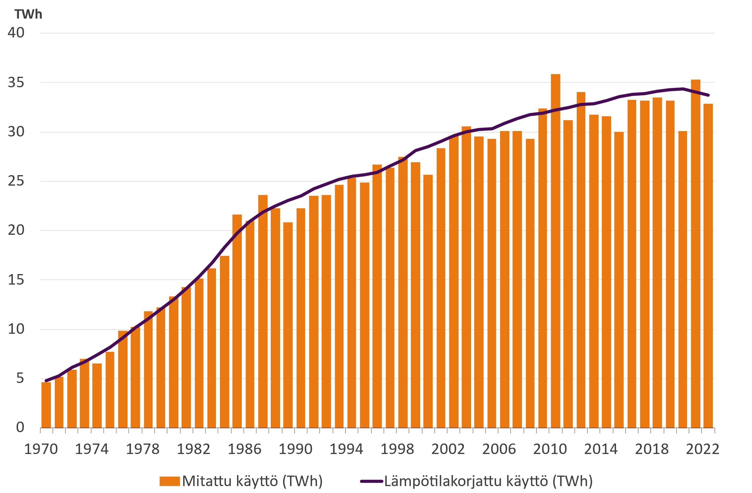
Lämpötilakorjattu lämmön käyttö laski edellisvuodesta
Kaukolämmön mitattu käyttö oli 32,8 TWh
Lämmityskausi oli 0,4 astetta normaalia ja noin 1,2 astetta edellistä vuotta lämpimämpi.
Lämpötilakorjattuna käyttö oli 33,8 TWh
Lämpötilakorjaus ottaa huomioon vuosittaiset lämpötilaerot.

Slide 4
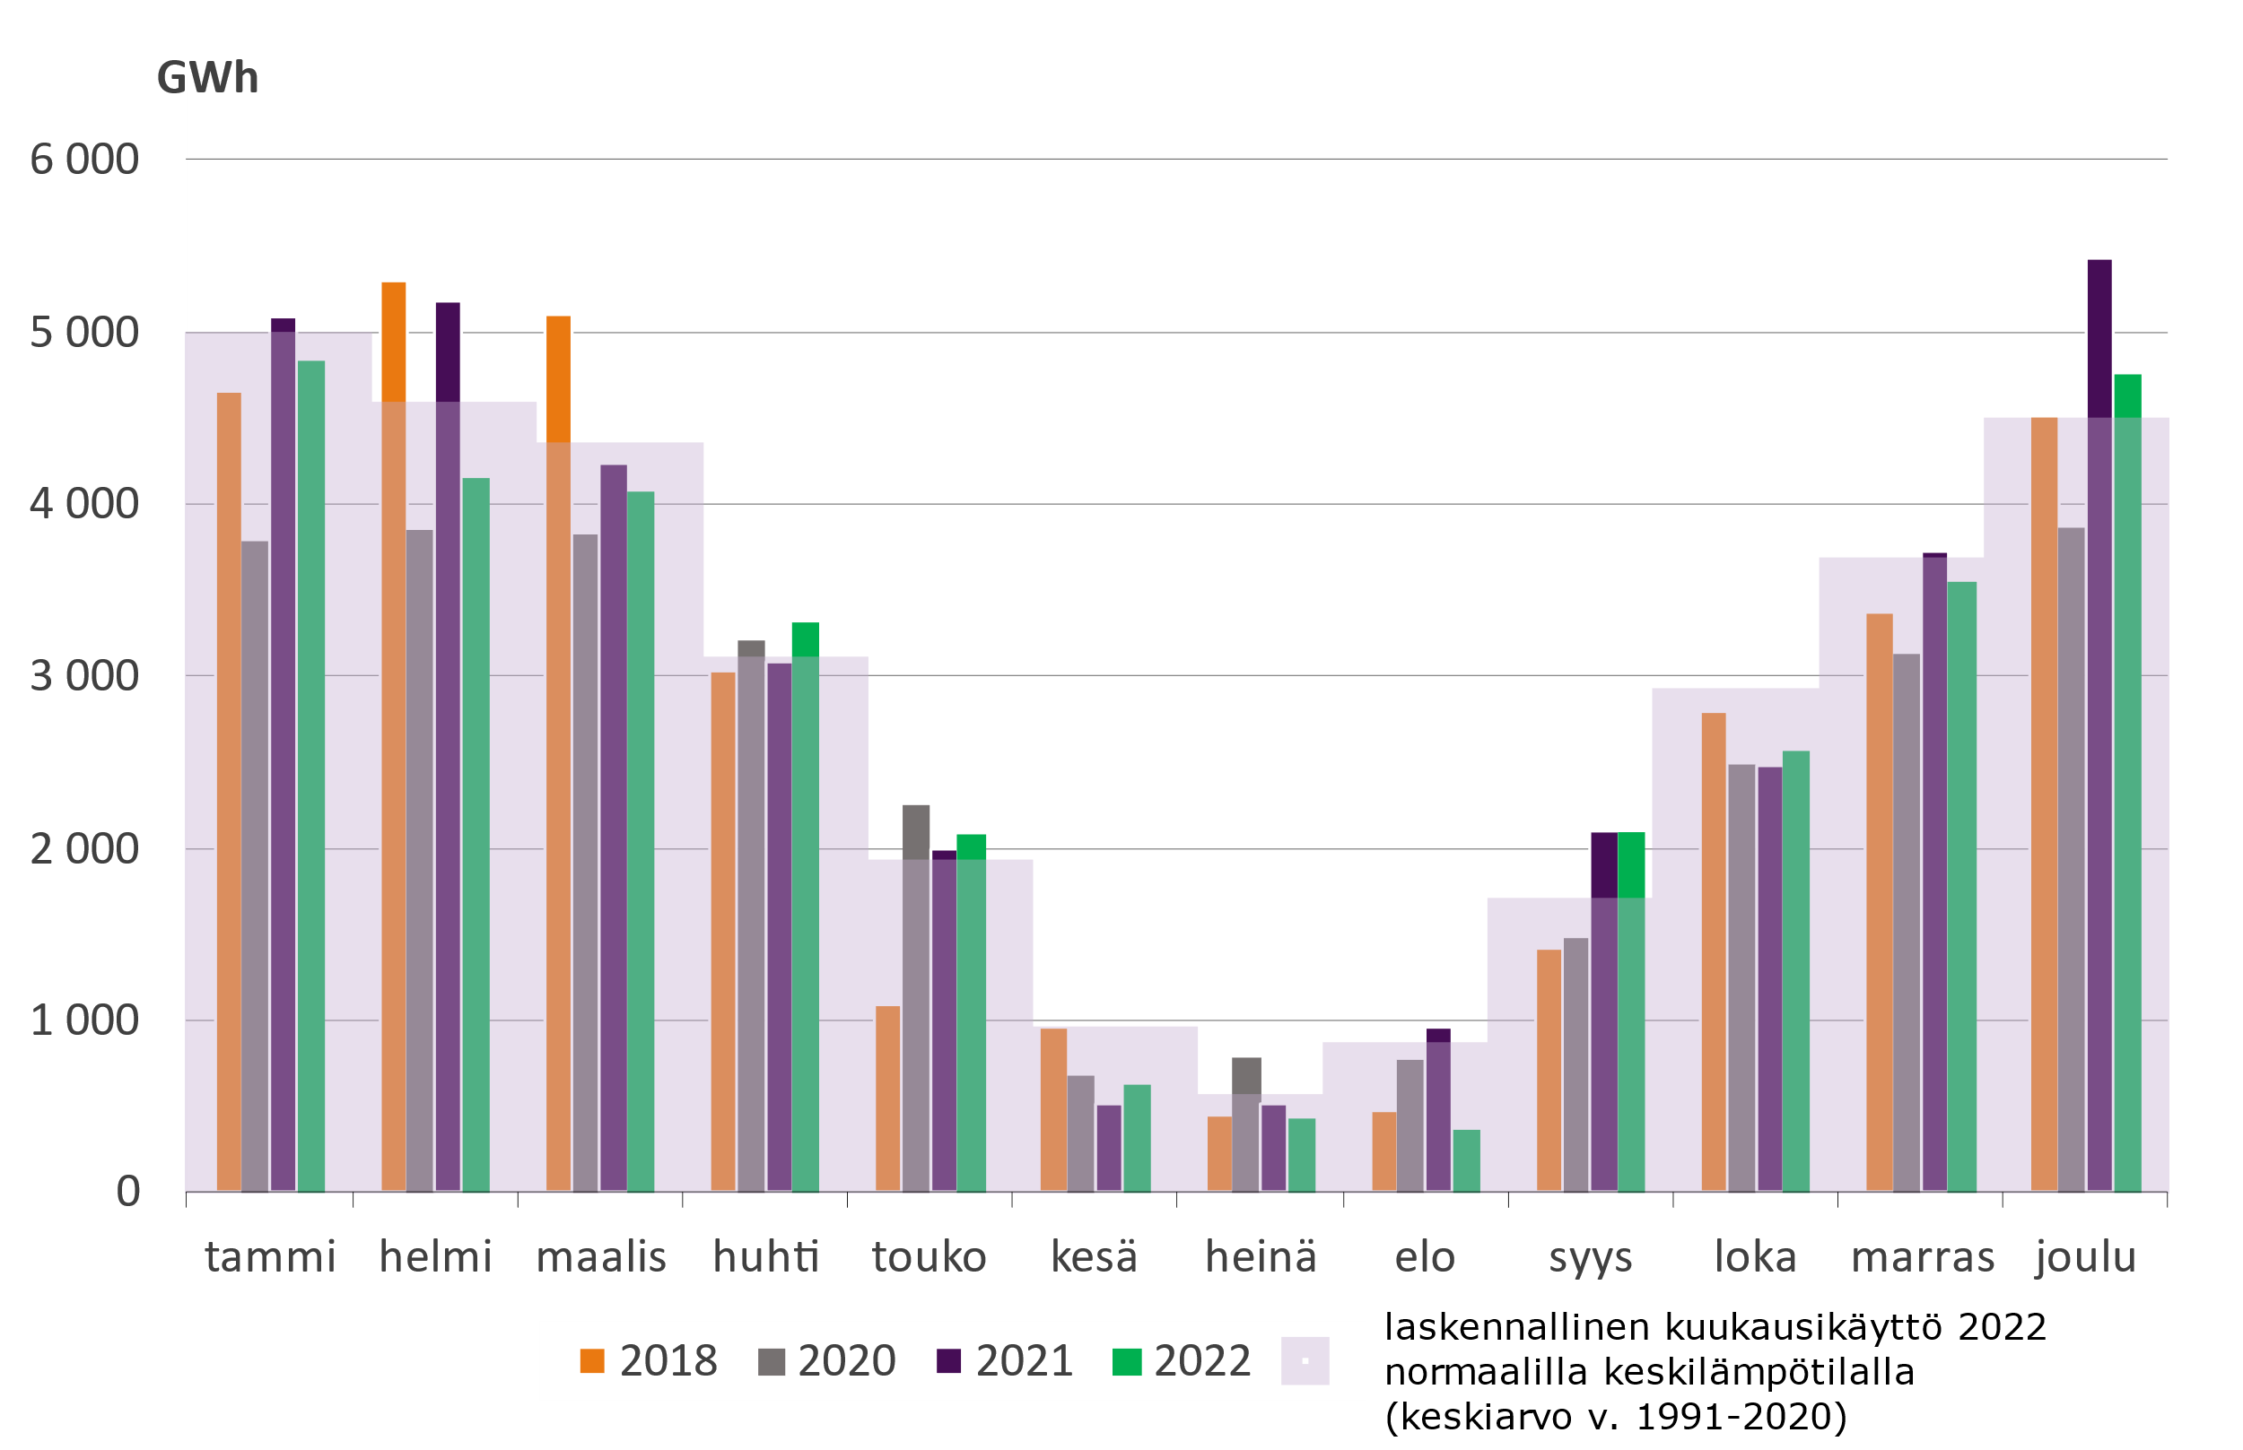
Kaukolämpöä tarvitaan talvikuukausina yli viisinkertaisesti kesään verrattuna
Vuosi 2022 oli noin 0,4 astetta normaalivuotta lämpimämpi.
Lämmityskuukausista vain joulukuu oli normaalia kylmempi, 1,2 astetta.
Eri vuodenaikoina tarvitaan erilaisia tuotantomuotoja riippuen ulkolämpötilasta. Kaukolämpöyhtiö huolehtii, että asiakkaille on aina tarjolla riittävästi lämpöä.
Notes:
Graafi päivitetty – data pitää vielä tarkistaa, vuoden 2022 alussa. (MT)

Slide 5
Vertailu sähkö vs kaukolämpö talvella
Kaukolämmön kysyntä on huippukulutuksen aikaan samaa suuruusluokkaa kuin sähkön kysyntä vaikka vuositasolla sähkön kysyntä on merkittävästi kaukolämmön kysyntää suurempaa (n. 85 TWh vs 35 TWh)
Kaukolämmön CHP-laitokset tuottavat merkittävän määrän sähköä (3 000 MW) samalla kuin tuottavat lämpöä
Kaukolämmön suuri osuus lämmityksessä pienentää sähkön kysyntähuippuja merkittävästi, sähkön tuotannon lisäksi

Slide 6
Kaukolämmön tuotannossa energiamurros on jo pitkällä

Slide 7
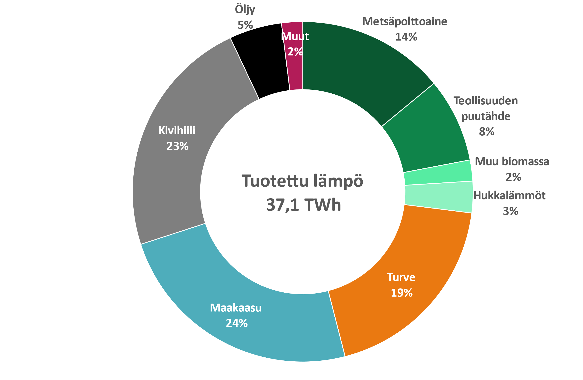
Uusiutuvien osuus on lähes kaksinkertaistunut ja hukkalämpöjen osuus yli kolminkertaistunut 10 vuodessa
Uusiutuvat kasvaneet 24 prosentista 49 prosenttiin ja hukkalämmöt 3 prosentista 12 prosenttiin
2022
2012

Slide 8
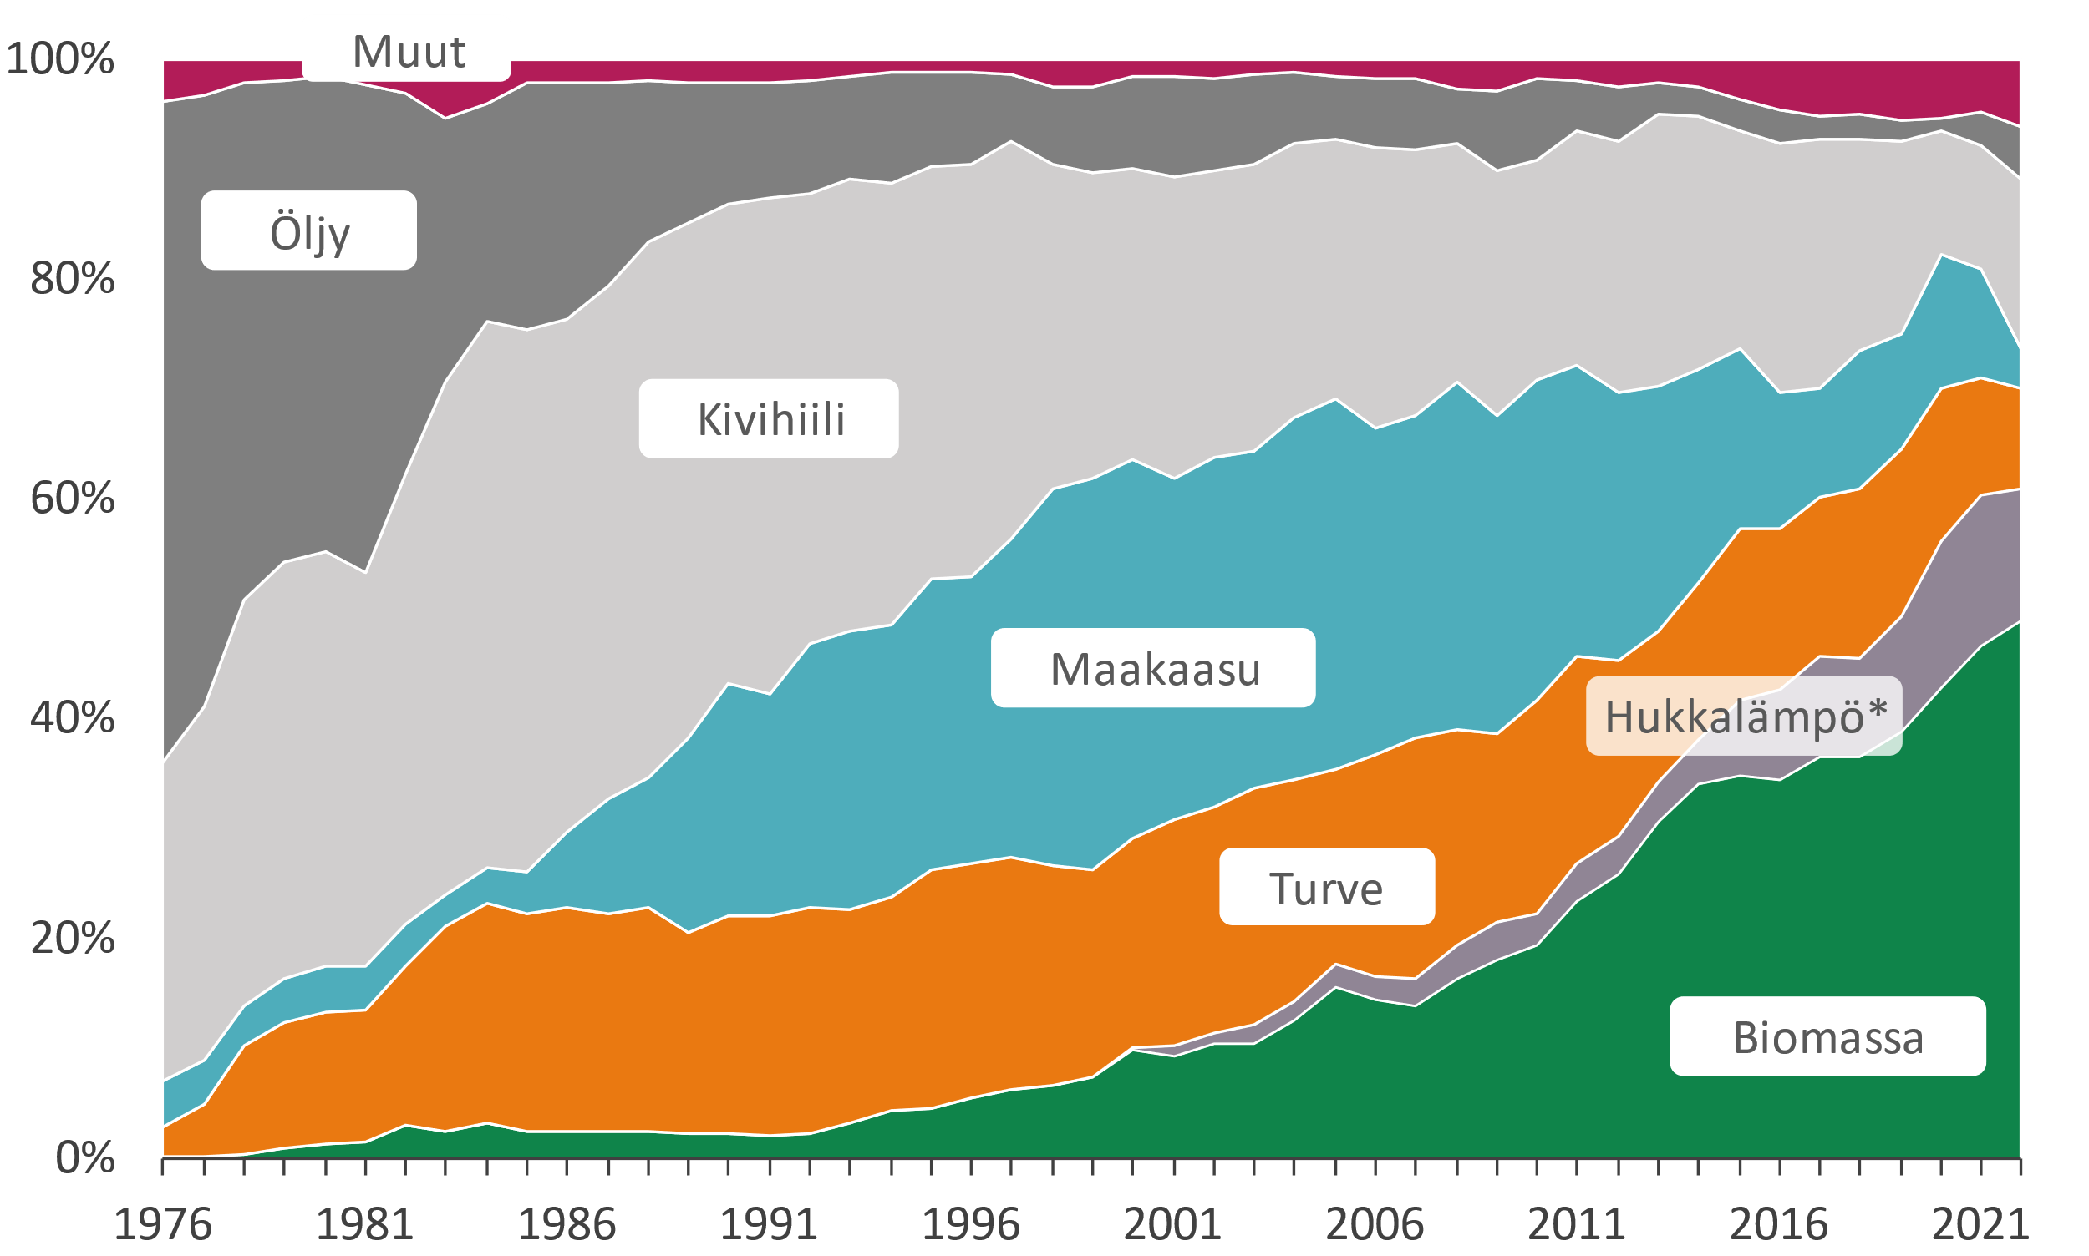
Uusiutuvien ja hukkalämpöjen osuus lämmön tuotannossa reilusti yli puolet
Biomassa ja hukkalämmöt ovat korvanneet fossiilisia polttoaineita kaukolämmön tuotannossa.
Biomassan käyttö on kaksinkertaistunut 2010-luvulla.
Hukkalämpöjen määrä on yli kolminkertaistunut 2010-luvulla. Hukkalämpöjä hyödyntämällä vältetään polttoaineiden käyttöä.
*sisältää lämpöpumput ja hukkalämmöt

Slide 9
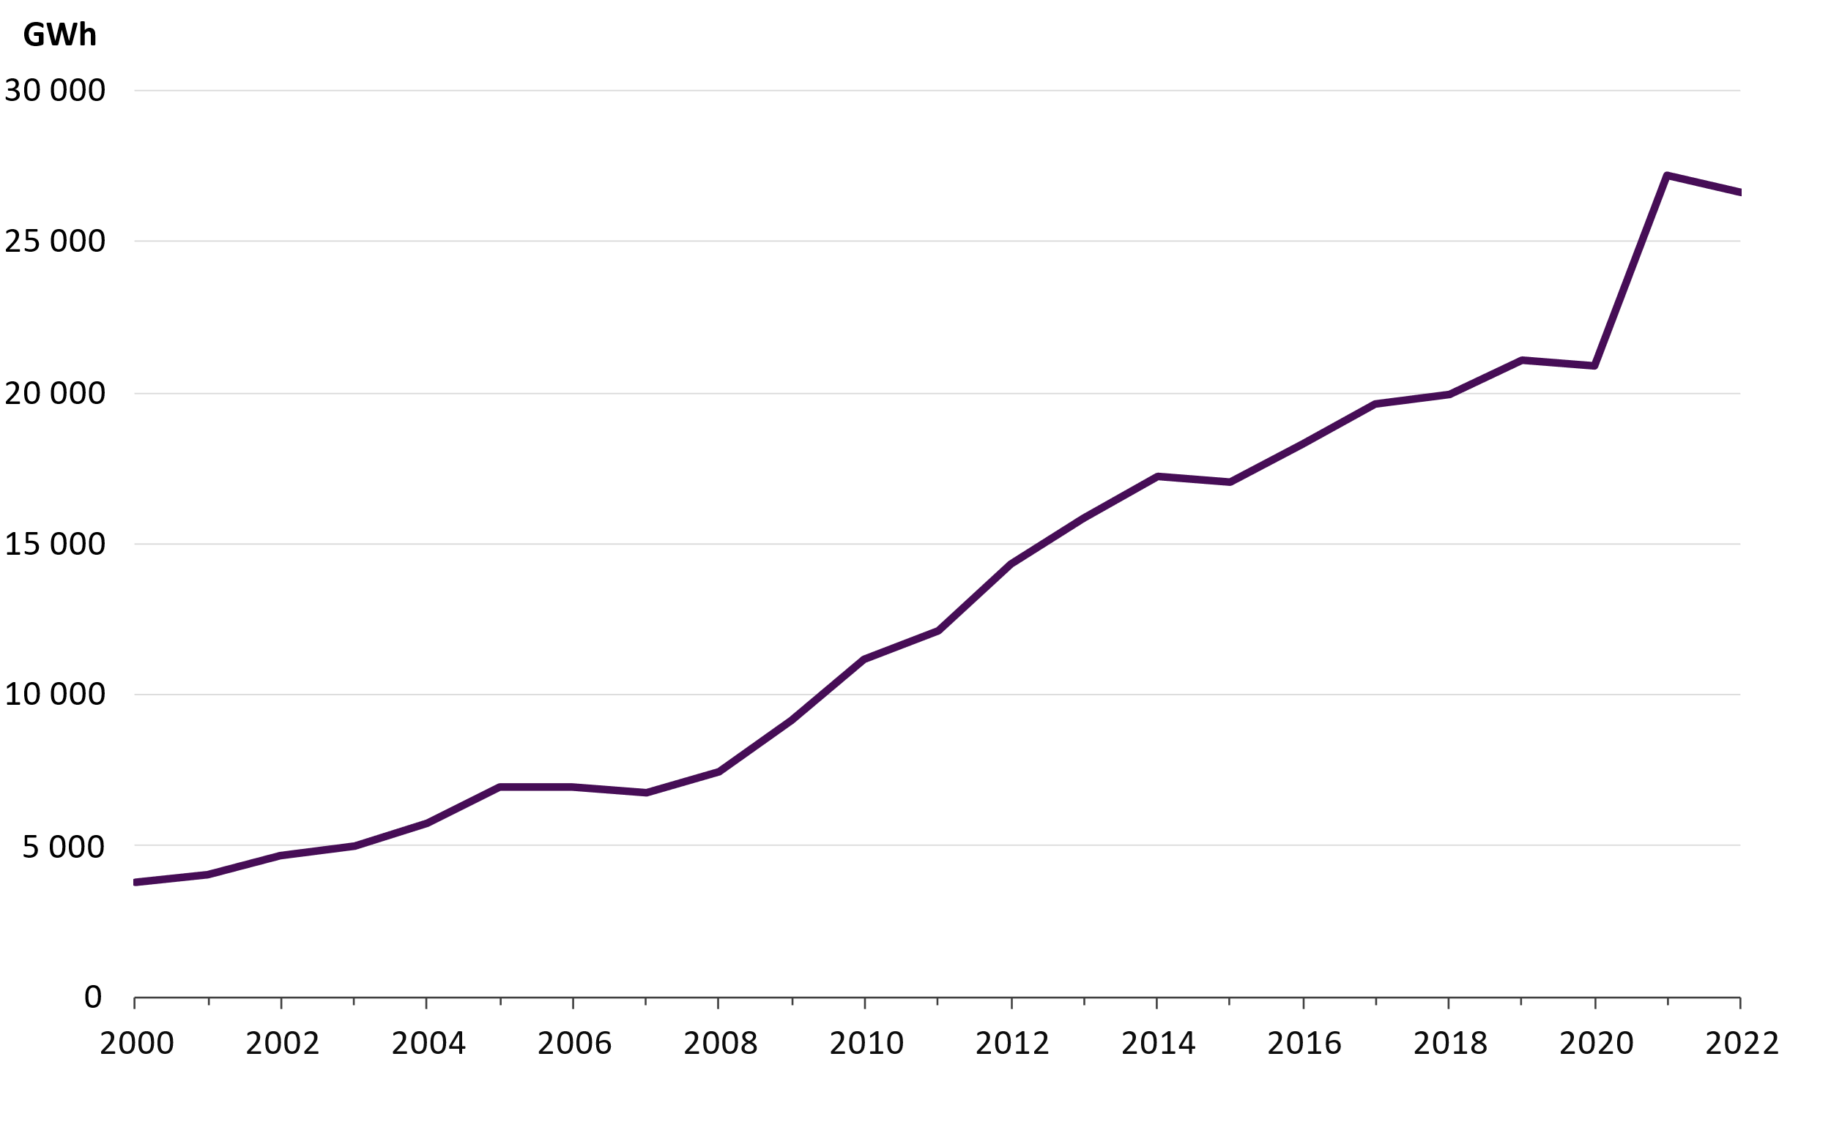
Uusiutuvien polttoaineiden käytön kasvu taittui Syynä edellisvuotta pienempi lämmöntarve ja Venäjän tuonnin loppuminen
Kaukolämpöä hyödyntävistä kunnista
75 prosenttia tuottaa lämmön pääsiassa uusiutuvilla polttoaineilla tai ympäristö- tai hukkalämmöillä.
Uusiutuvien polttoaineiden käyttö kaukolämmön ja siihen liittyvän sähkön tuotannossa yli viisinkertaistunut kahden vuosikymmenen aikana
Uusiutuvia polttoaineita ovat metsäpolttoaine, teollinen puutähde ja esimerkiksi yhdyskuntajätteen bio-osuus.
Kaukolämmön ja siihen liittyvän sähkön tuotantoon
käytetyt uusiutuvat polttoaineet

Slide 10
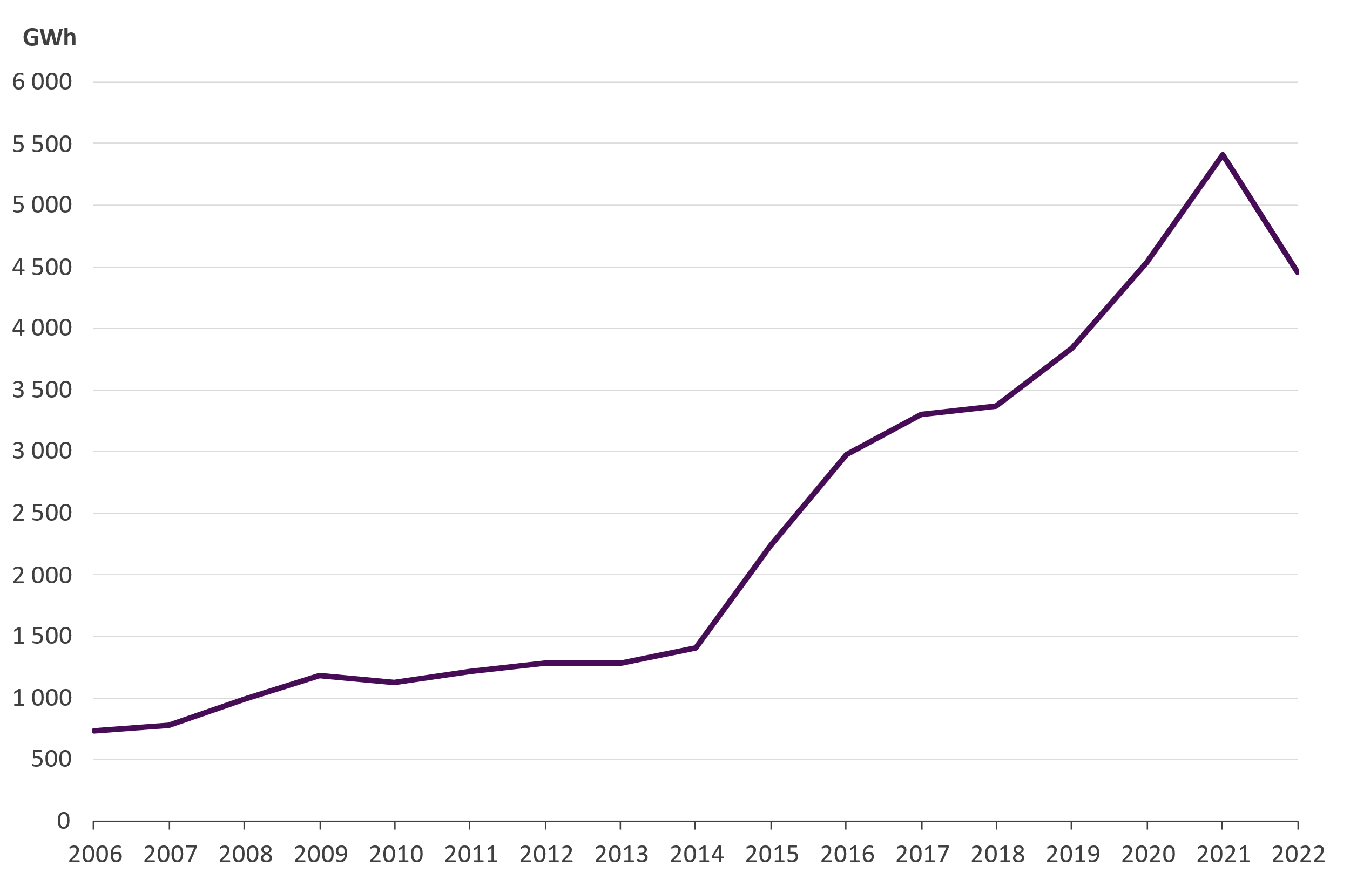
Kallis sähkö vähensi hukkalämpöjen hyödyntämistä
Sähkön kallis hinta ja edellistä vuotta pienempi lämmöntarve näkyivät lämpöpumppujen vähentyneessä käytössä
Hukkalämpöjen talteenotolla voidaan hyödyntää muuten hukkaan meneviä energialähteitä, esimerkiksi savukaasujen ja jäteveden lämpöjä. Näin vältetään polttoaineiden käyttöä.
Hukkalämpöjen talteenotto
ja lämpöpumppujen lämpö

Slide 11
Kaukolämmön hiilidioksidipäästöt laskevat

Slide 12
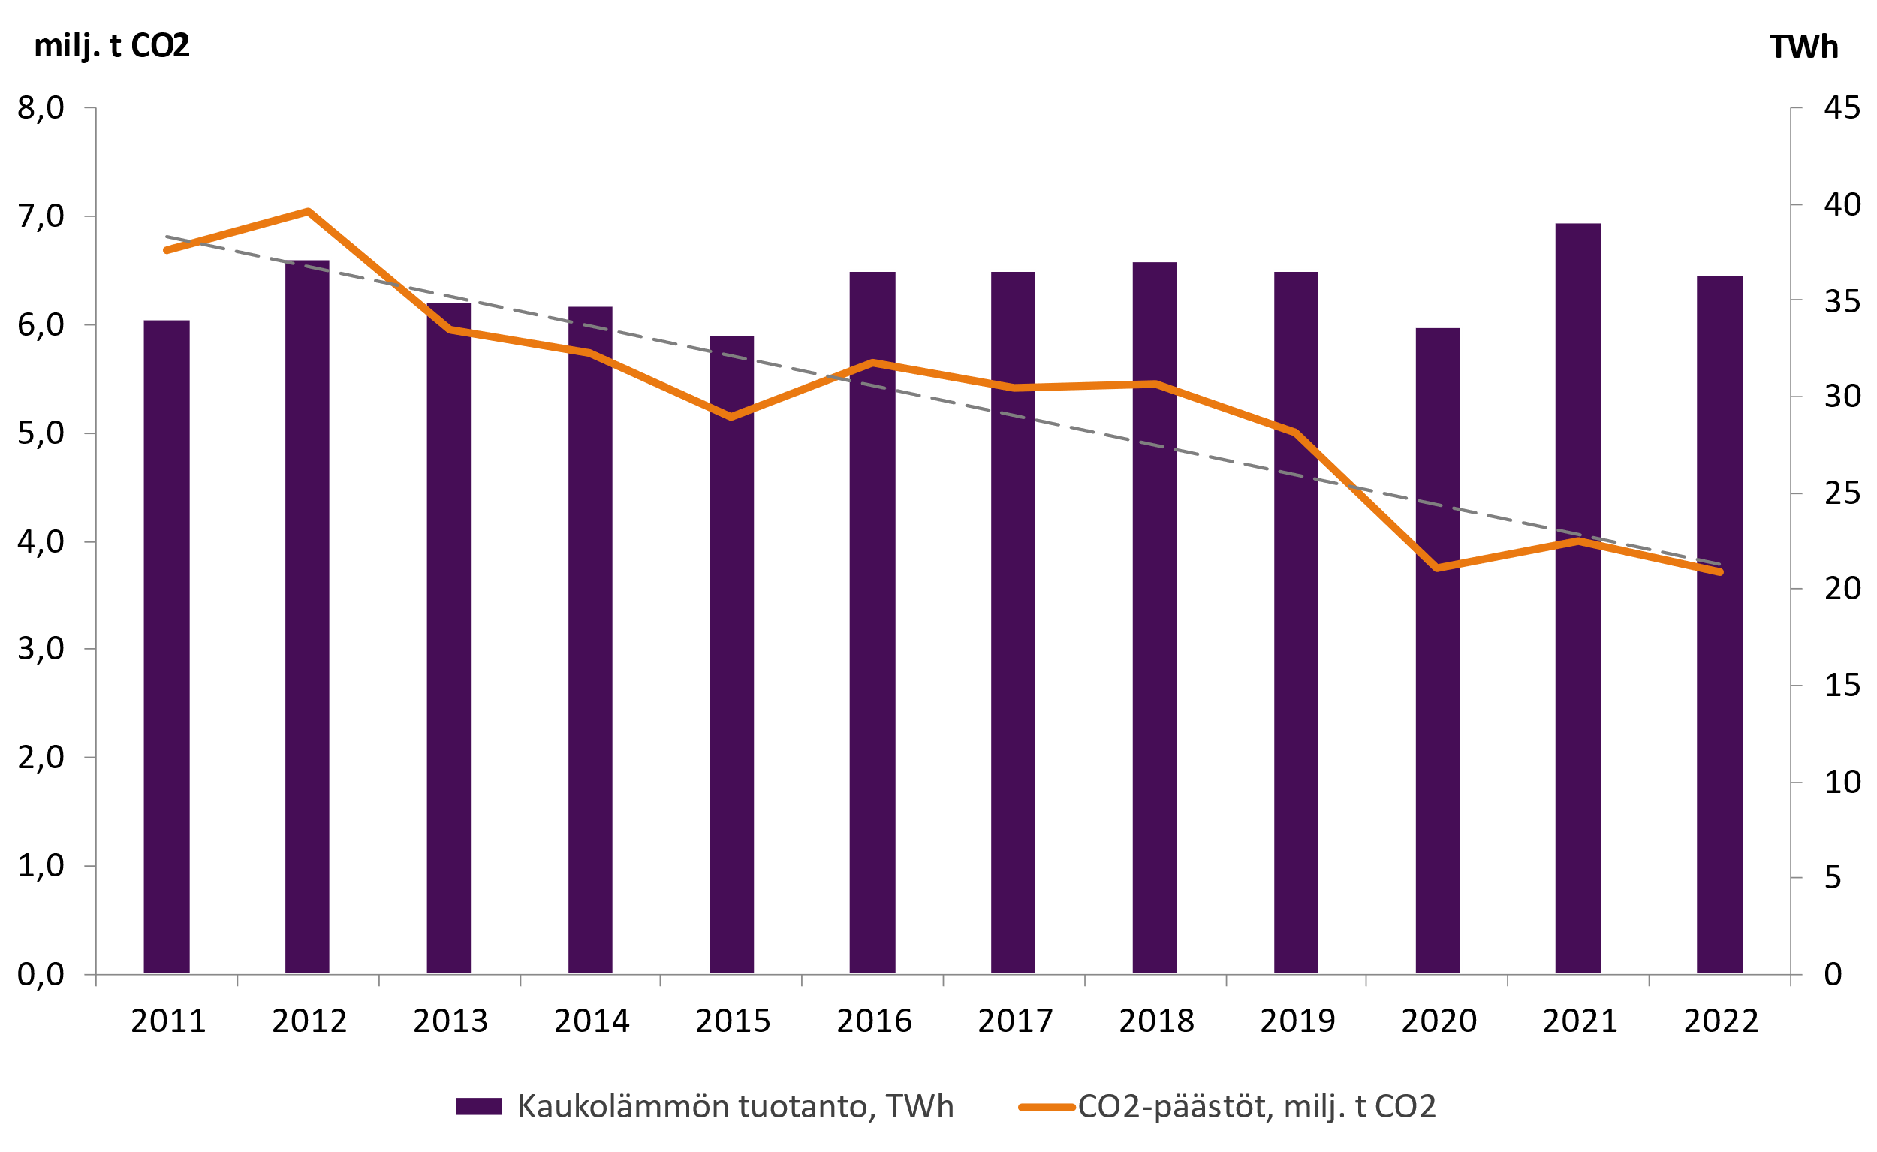
Kaukolämmön kokonaispäästöt laskivat 7 % Lämmön tuotanto oli 7 % edellistä vuotta pienempi
Kaukolämmön tuotannon CO₂-päästöt olivat vuonna 2022 3,7 milj. tonnia
päästöt laskivat edellisvuodesta 7 %

Slide 13
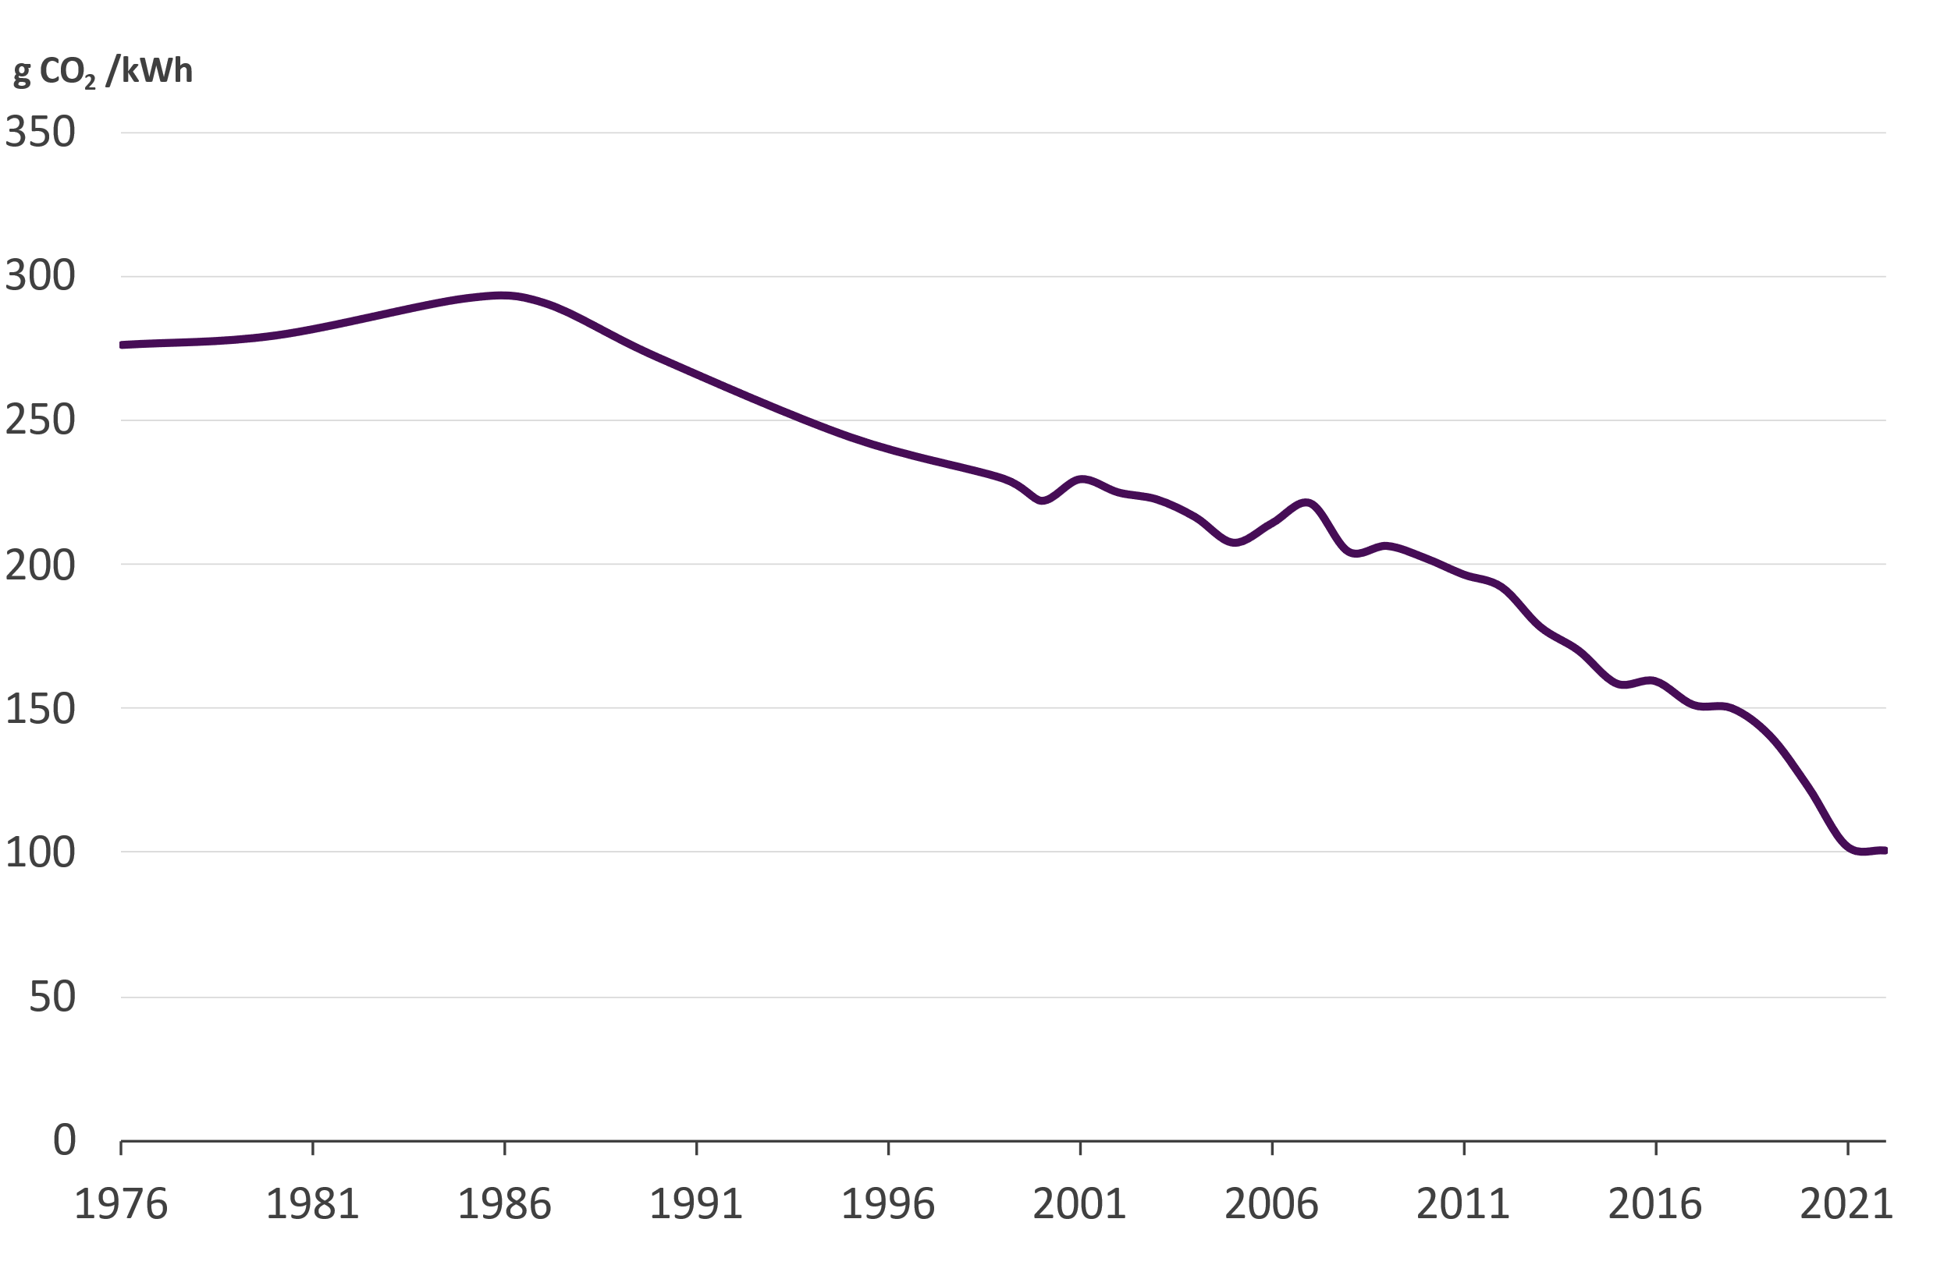
Kaukolämmön päästöt tuotettua energiayksikköä kohden laskeneet 47 % kymmenessä vuodessa
Vuonna 2022 kaukolämmön tuotannon ominaispäästöt olivat noin 102 gCO₂/kWh ^{(*}
Laskua edellisvuoteen 0,3 %
Viimeisen kymmenen vuoden aikana ominais-päästöt laskeneet 47 %
*) Yhteistuotantolaitosten polttoaineet on jyvitetty hyödynjakomenetelmällä
Lähteet:
Tilastokeskus (2000...2020)
Energiateollisuus ry (1976...2020, 2021…2022)

Slide 14
Energiateollisuuden hiilidioksidipäästöjen trendi laskeva
Sähkön ja kaukolämmön tuotannon hiilidioksidipäästöt olivat yhteensä 8,6 milj. t vuonna 2022 ja vähenivät 6 % edellisvuodesta
Päästöt laskeneet 74 % 2000-luvun suurimpaan päästövuoteen (2003) verrattuna

Slide 15
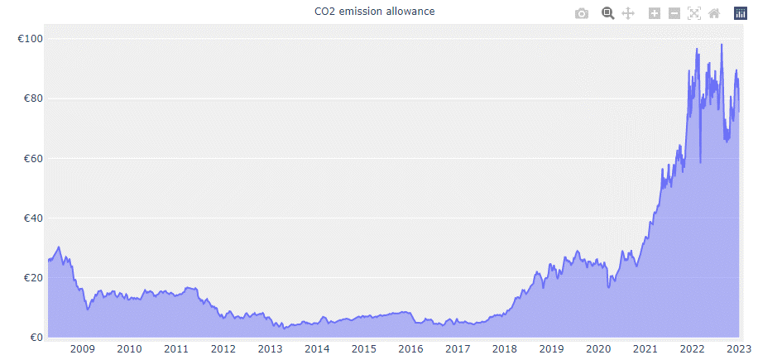
EU:n sitoutuminen päästövähennyksiin näkyy päästöoikeuksien hinnoissa
Nostaa fossiilisilla polttoaineilla tuotetun energian tuotantokustannuksia.
Korkea päästökustannus lisää päästöttömästi tuotetun kaukolämmön kilpailukykyä.
Lähde: https://sandbag.be/index.php/carbon-price-viewer/

Slide 16
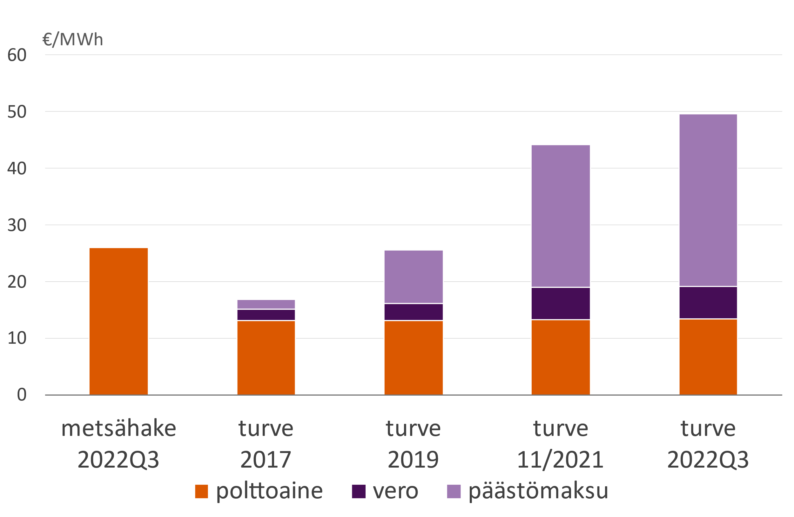
Päästöoikeudet ja verot nostavat päästöllisten polttoaineiden hintakustannuksia

Slide 17
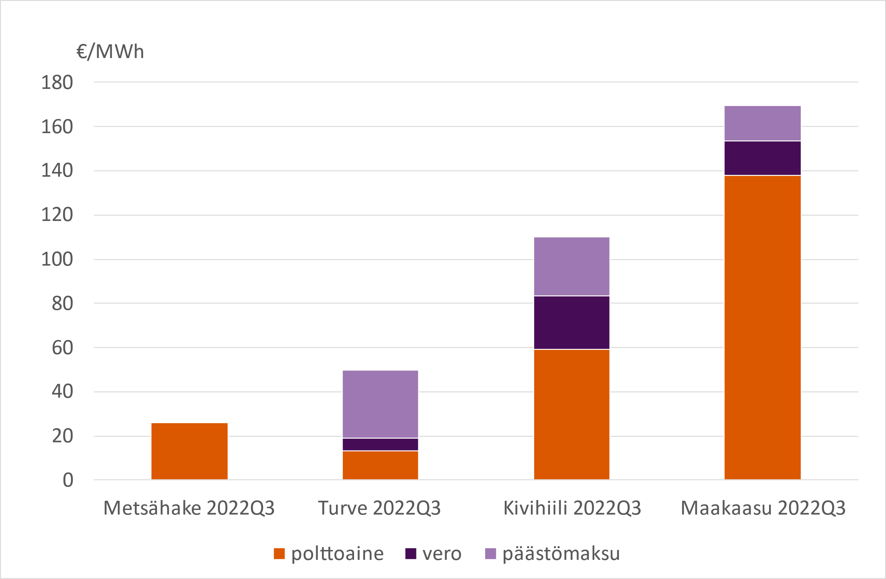
Tuontipolttoaineiden markkinahinnat olleet huipussaan
Keskiarvo heinä-syyskuulta 2022

Slide 18
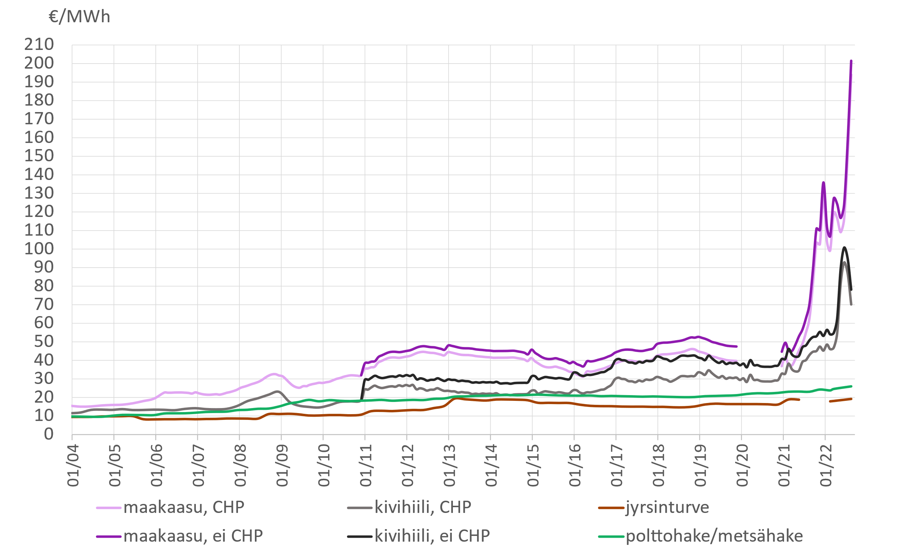
Voimalaitospolttoaineiden hintojen kehitys

Slide 19
Kaukolämpö on Suomen yleisin lämmitysmuoto

Slide 20
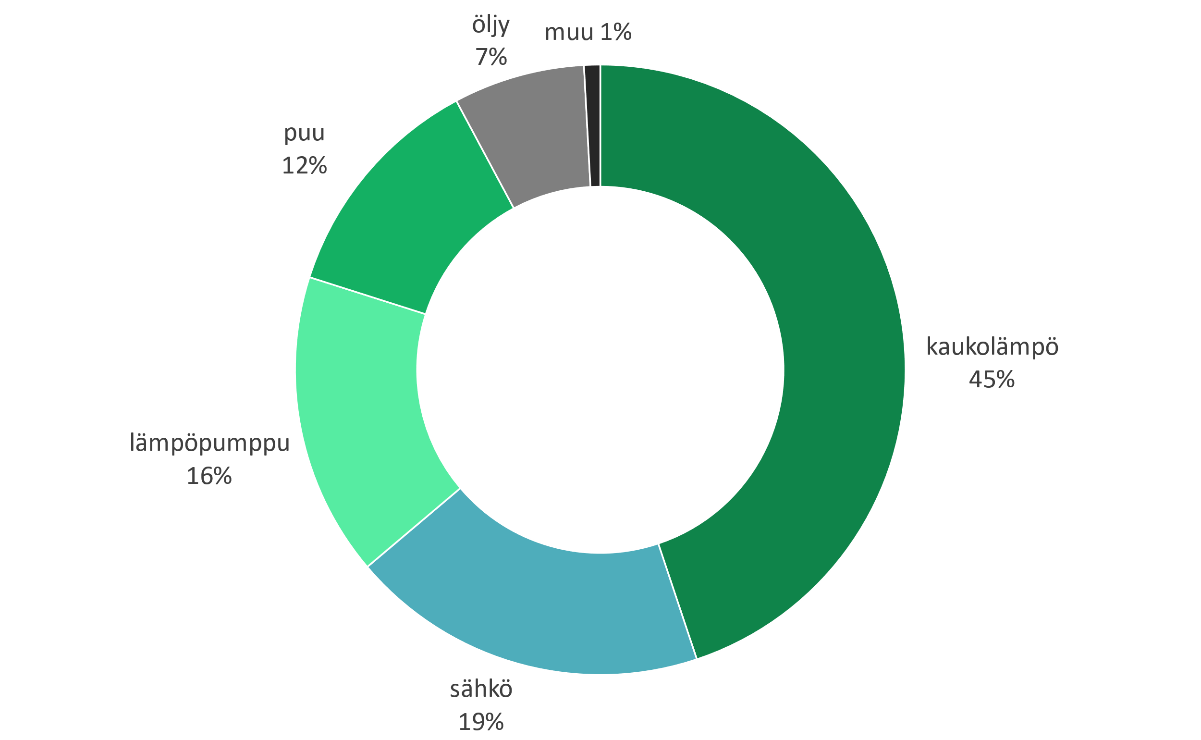
Lämmitysmuotojen markkinaosuudet 2020 Asuin- ja palvelurakennukset
Lämpöpumppu: lämpöpumpuilla tuotettu energia, jota käytetään rakennusten lämmitykseen (sisältää lämpöpumppujen käyttämän sähkön).
Sähkö: sisältää myös lämmönjakolaitteiden käyttämän sähkön sekä kiukaiden sähkön.
Puu: sisältää myös kiukaiden käyttämän puun.
Lähde: Tilastokeskus, Energia 2021 –taulukkopalvelu, Taulukko 7.2

Slide 21
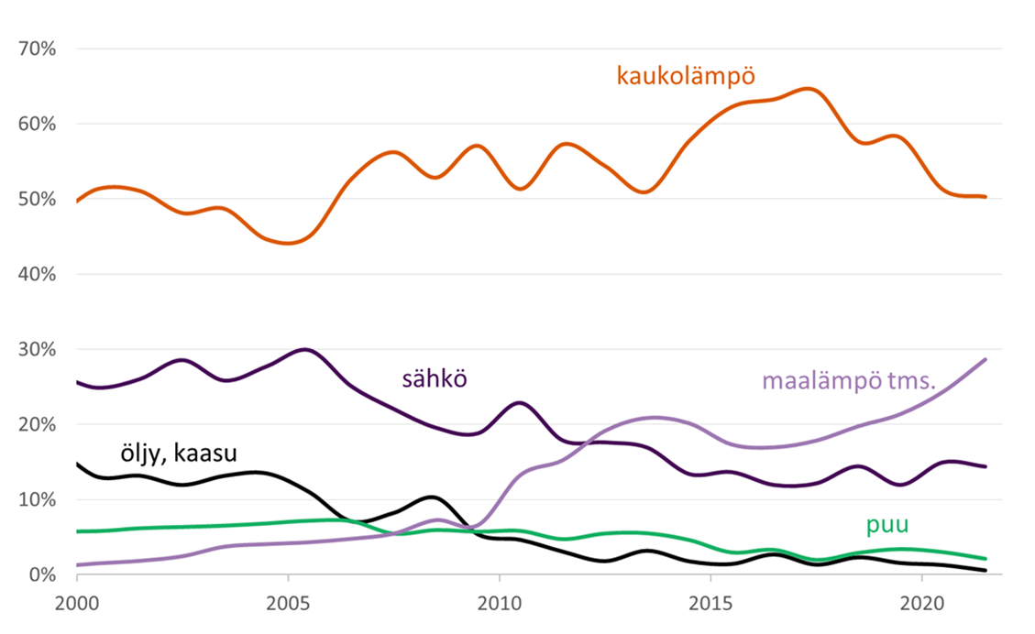
Kaukolämpö suosituin lämmitystapa uudisrakennuksissa
Kaukolämmön markkinaosuus 2021
Kaikki rakennukset 50 %
Asuinrakennukset 54 %
kerrostalot 83 %
pientalot 15 %
Toimistorakennukset 84 %
Julkiset palvelurakennukset 69 %
Liikerakennukset 58 %
Teollisuus ja kaivannaistoiminnot 48 %
Varastorakennukset 38 %
Päälämmitysmuoto, osuudet lämmitetystä rakennustilavuudesta.
Pientalo = omakotitalot, paritalot, rivitalot.
Lähde: Tilastokeskus
Myönnetyt rakennusluvat (lämmitetty rakennustilavuus)

Slide 22
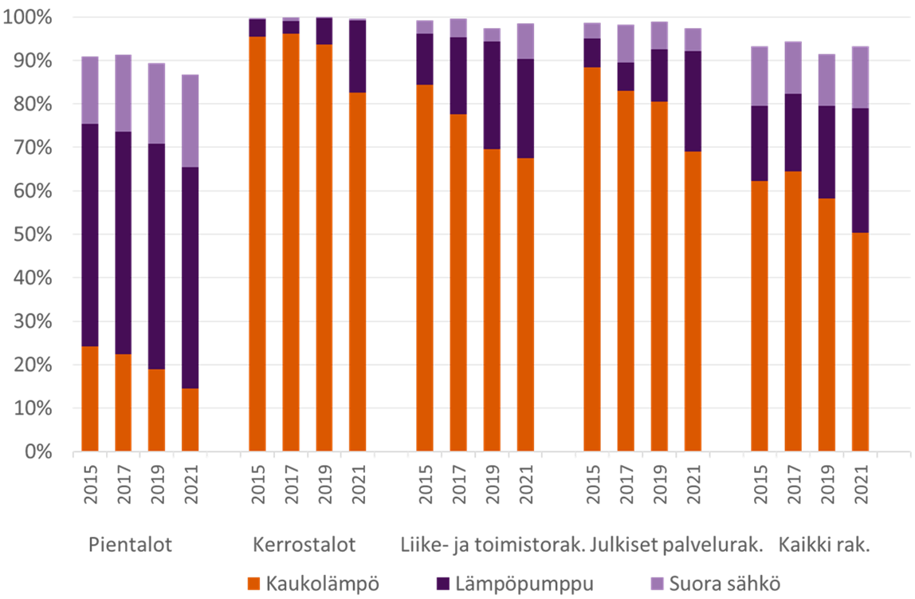
Päälämmitysmuodon valinnat uudisrakentamisessa
Uudisrakentamisessa näkyy lämmitysmuotojen sähköistyminen
Myös kaukolämpöyhtiöt ovat alkaneet tarjota rakennuskohtaisia lämpöpumppuratkaisuja
Päälämmitysmuoto, osuudet rakennustilavuudesta.
Pientalo = omakotitalot, paritalot, rivitalot.
Lähde: Tilastokeskus
Myönnetyt rakennusluvat (lämmitetty rakennustilavuus)

Slide 23
Kaukojäähdytys on kustannustehokasta ja ympäristöystävällistä

Slide 24
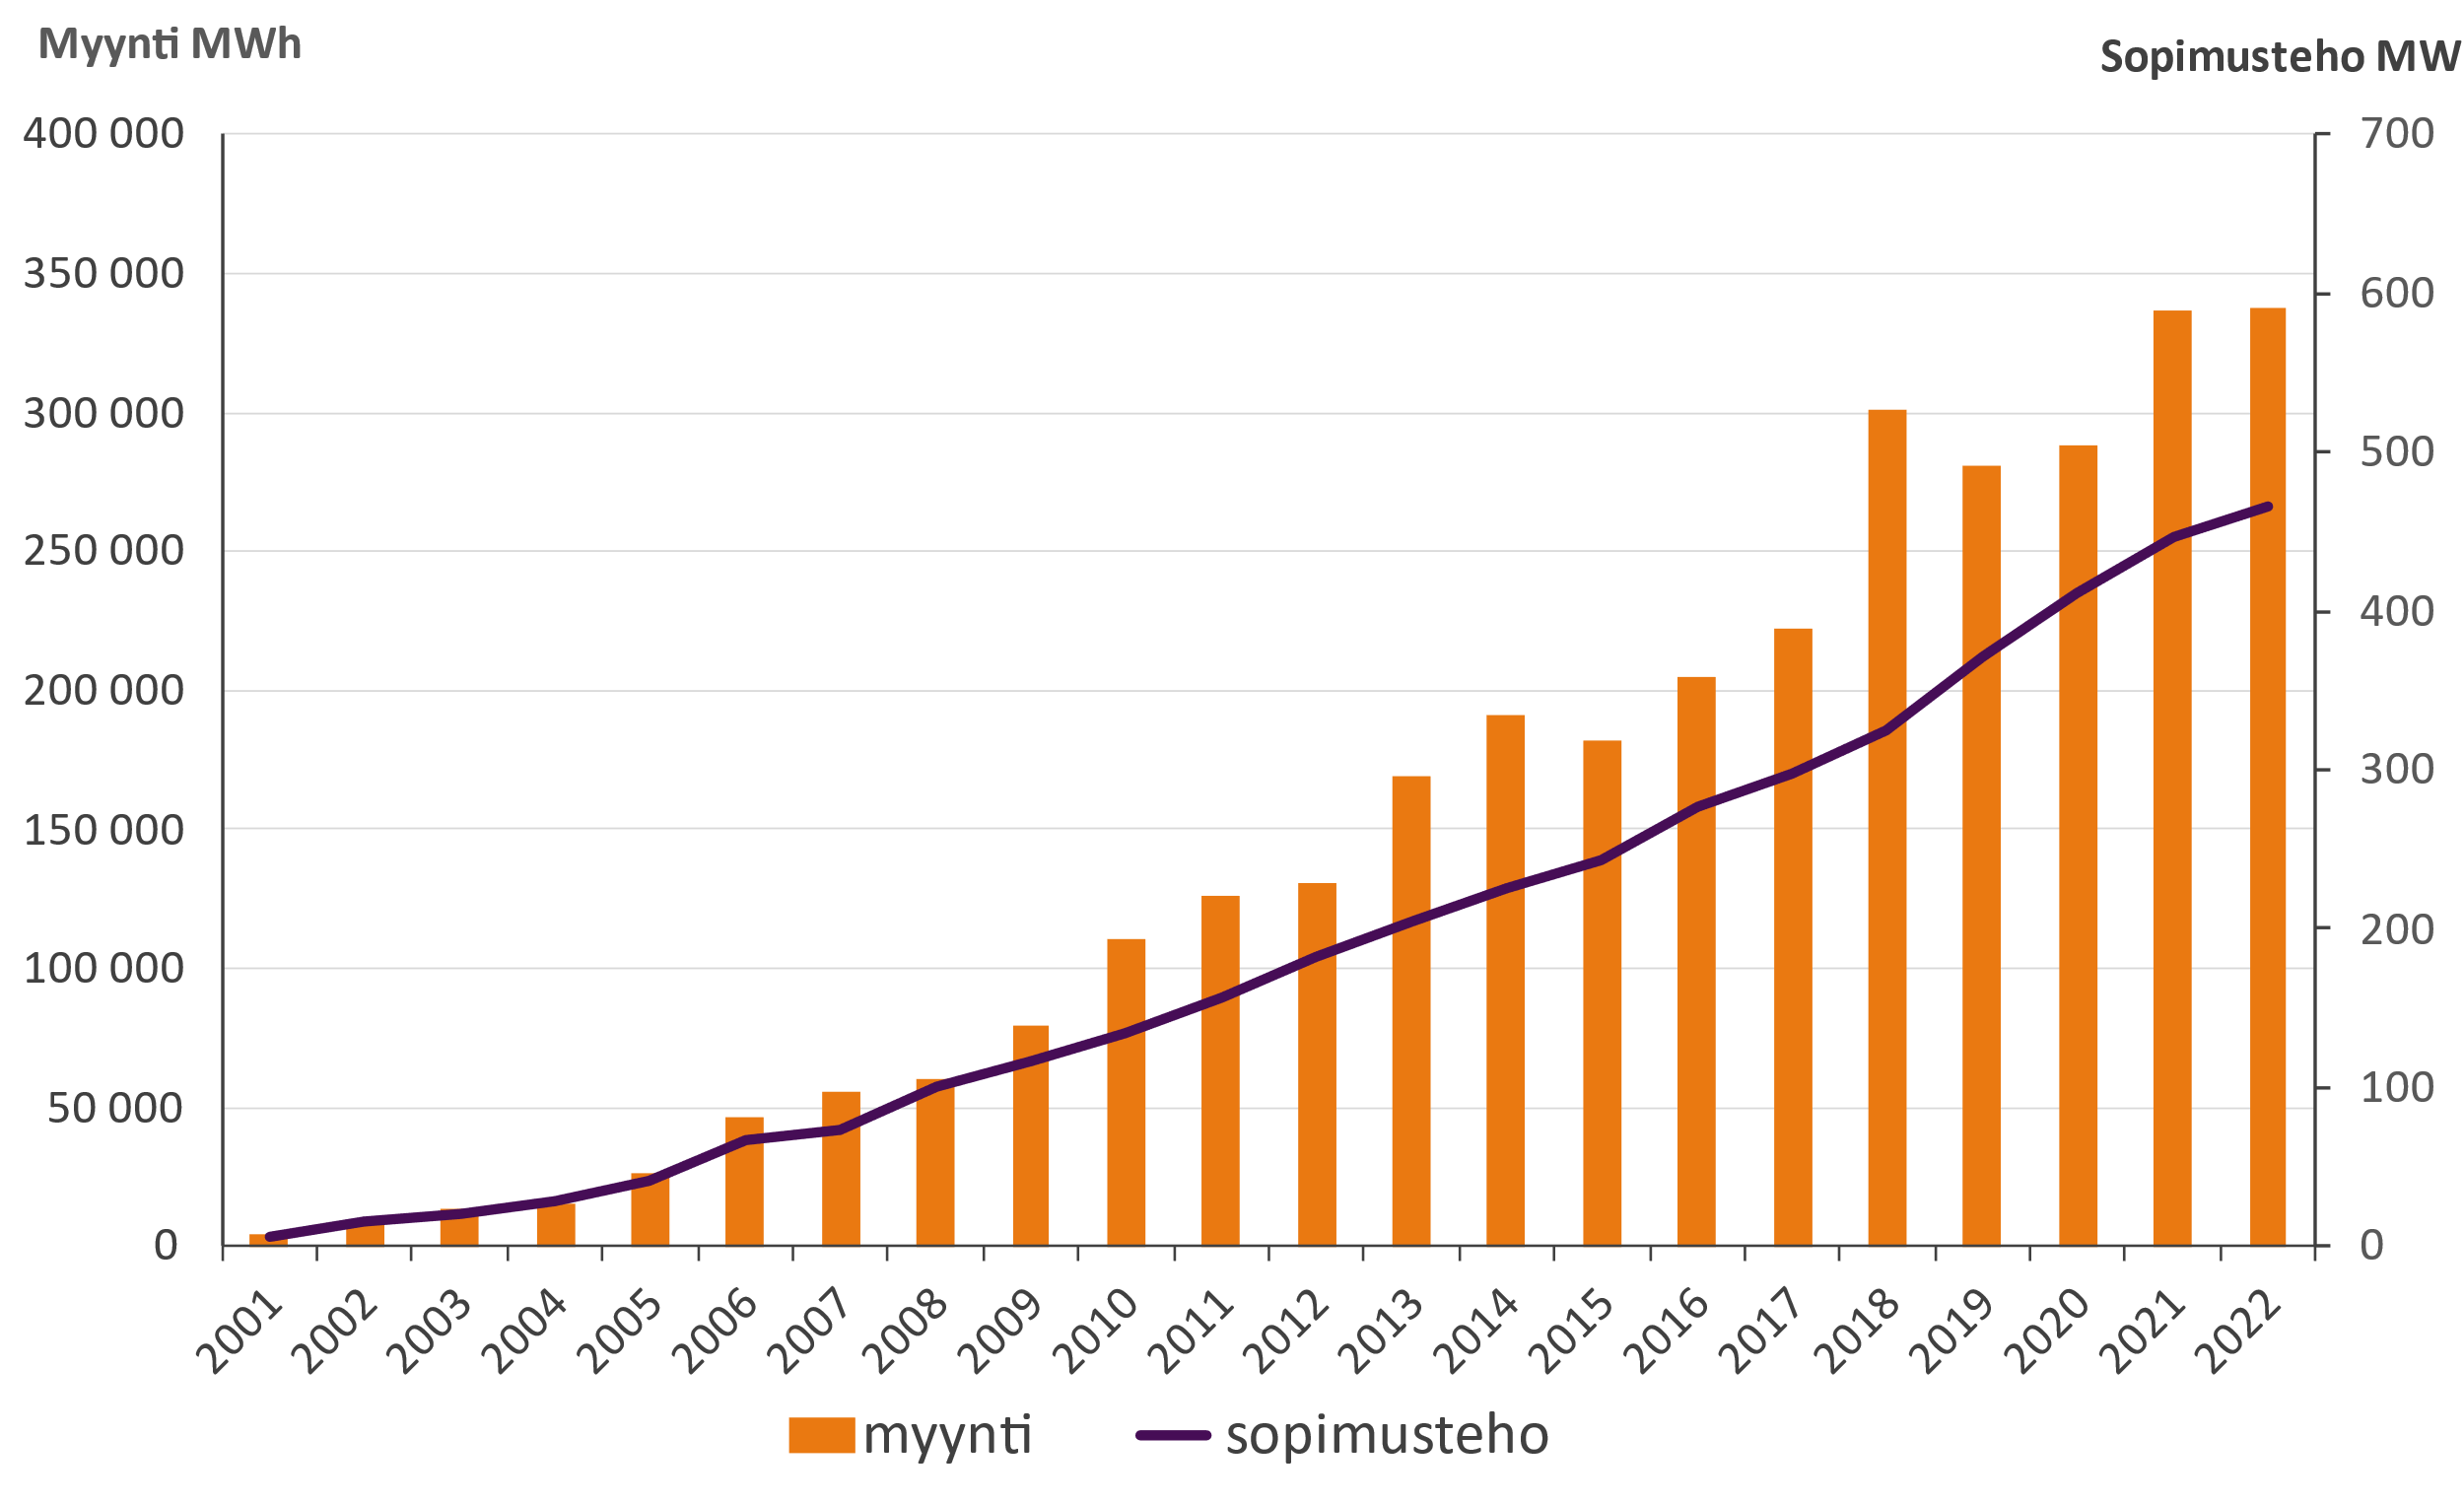
Kaukojäähdytystoiminta jatkaa kasvuaan
Kaukojäähdytyksen asiakasmäärä kasvussa
sopimusteho kasvoi 4 prosenttia
myynti kasvoi 1 % edellisvuodesta
Kaukojäähdytystä v. 2022 myyneet energiayritykset:
Etelä-Savon Energia Oy
Fortum Power and Heat Oy
Helen Oy
Jyväskylän Energia Oy
Kuopion Energia Oy
Lahti Energia Oy
Lempäälän Lämpö Oy
Pori Energia Oy
Tampereen Sähkölaitos Oy
Turku Energia Oy
Vierumäen Infra Oy

Slide 25
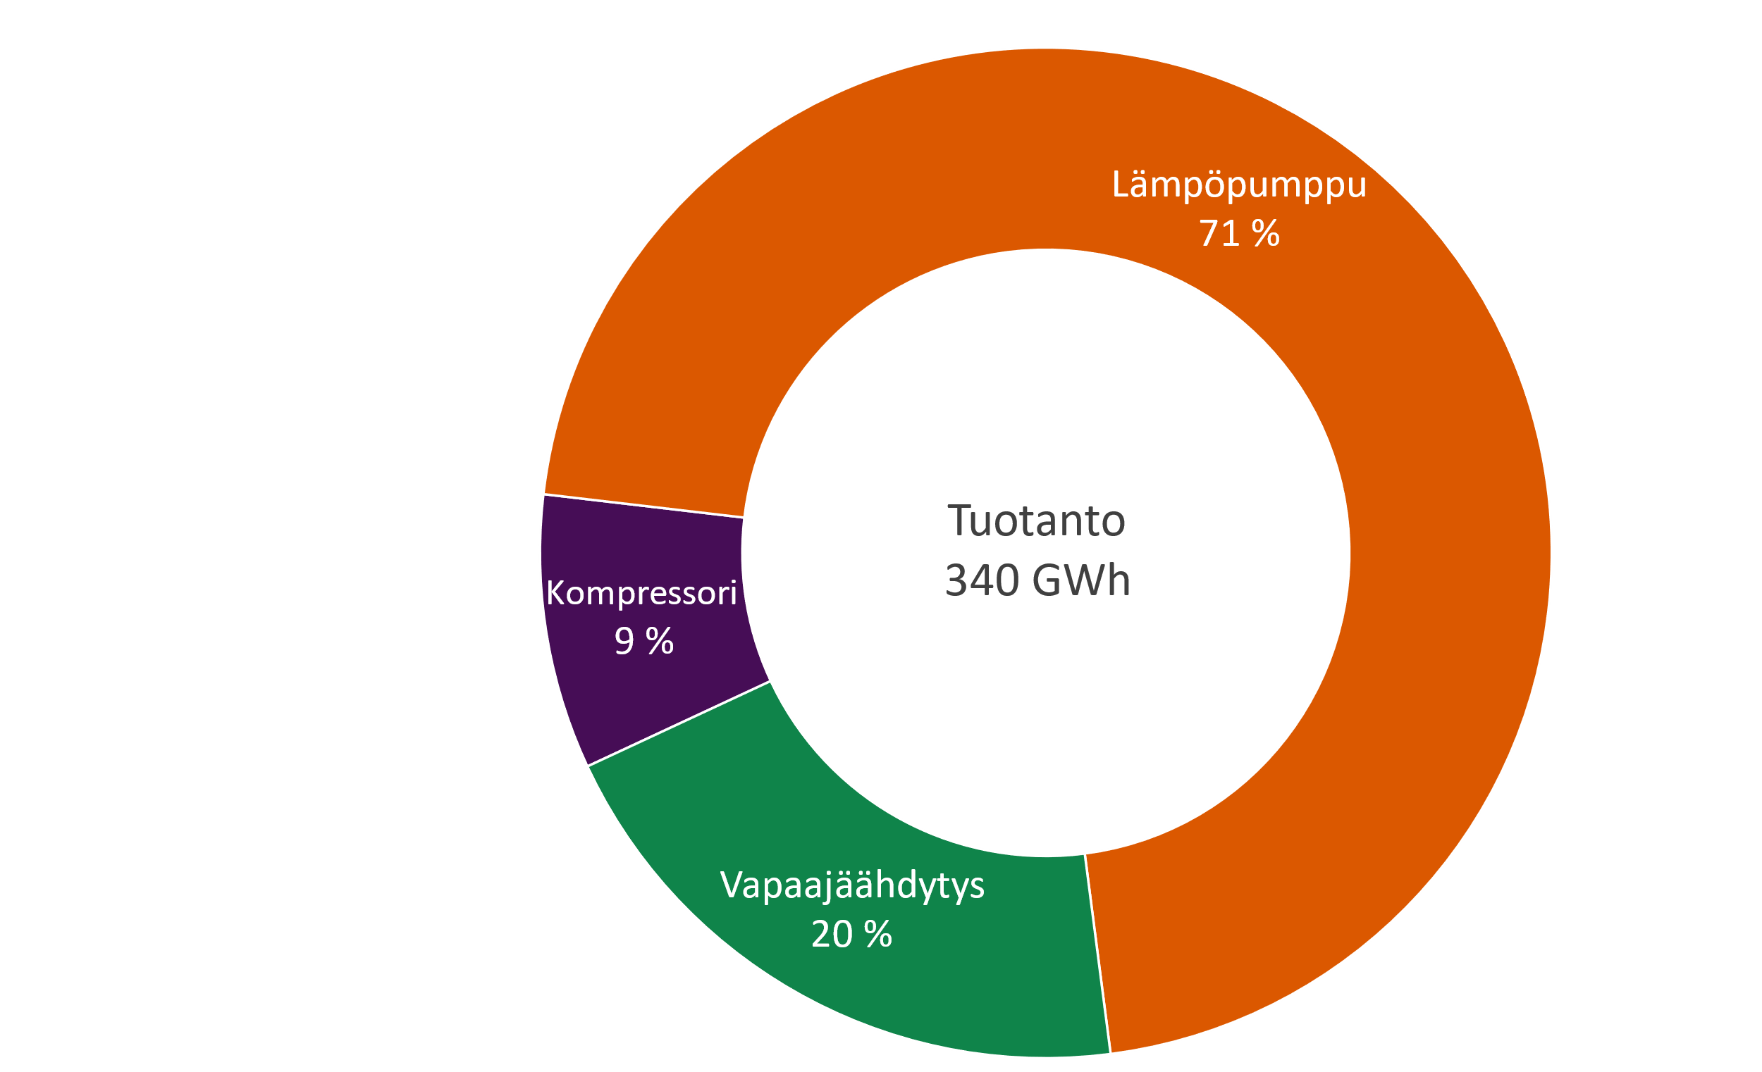
Kaukojäähdytyksellä energiatehokkuutta
Samoilla lämpöpumpuilla tuotetaan usein sekä lämpöä että jäähdytystä.
jäähdytysvesi kylmenee ja kaukolämpövesi lämpenee samassa prosessissa.
Kaukojäähdytyksessä hyödynnetään myös vesistöjen ja ulkoilman energiaa aina kun lämpötila on riittävän alhainen.

